Slide 1
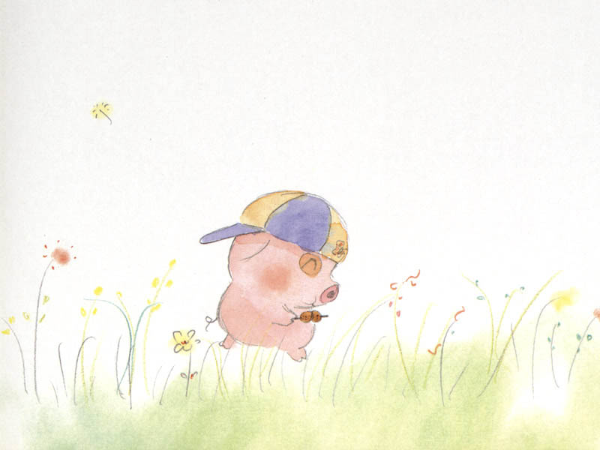
基督精兵前進

Slide 2
基督精兵前進，齊向戰場走，
十架旌旗高舉，引領在前頭，
1
2
3
4

Slide 3
主基督是元帥，領我攻仇敵；
齊看我主旗號，進入戰陣地。
1
2
3
4

Slide 4
基督精兵前進，齊向戰場走
十架旌旗高舉，引領在前頭。
1
2
3
4

Slide 5
見主得勝旗號，撒但軍逃避
基督精兵前進，勝利在前頭
1
2
3
4

Slide 6
地獄根基震動，只因歡呼聲，
主內弟兄高唱，向主獻頌揚。
1
2
3
4

Slide 7
基督精兵前進，齊向戰場走
十架旌旗高舉，引領在前頭。
1
2
3
4

Slide 8
基督教會前進，浩蕩如大軍
弟兄努力奔走，步先賢腳蹤
1
2
3
4

Slide 9
我們一心一意，團結攻敵軍
信仰盼望相同，愛心亦一致
1
2
3
4

Slide 10
基督精兵前進，齊向戰場走
十架旌旗高舉，引領在前頭。
1
2
3
4

Slide 11
蒙恩聖徒前進，歡欣齊前往
大家異口同聲，凱歌高聲唱
1
2
3
4

Slide 12
榮耀尊貴頌讚，歸基督我王
世人天使同唱，頌揚永無彊
1
2
3
4

Slide 13
基督精兵前進，齊向戰場走
十架旌旗高舉，引領在前頭。
1
2
3
4

